Slide 1
Analog Input, Digital Output project
Младен Михалков 10Г

Slide 2
Обзор на проекта:
Проектът представлява демонстрация на управлението на аналоговите входове и цифровите изходи на Raspberry Pi Pico.За целта използвам:
1 потенциометър за аналогов вход,
1 7-сегментен дисплей,
1 Led bar graph дисплей.

Slide 3
Начин на действие:
При придвижването на потенциометъра от неговото начално състояние(най-ляво) до крайното(най-дясно), 7-сегментният дисплей показва цифрите от 0 до 9.
Led bar graph дисплеят светва лентичките си от първата до десетата както при 7-сегментния дисплей.

Slide 4
Реализация

Slide 5
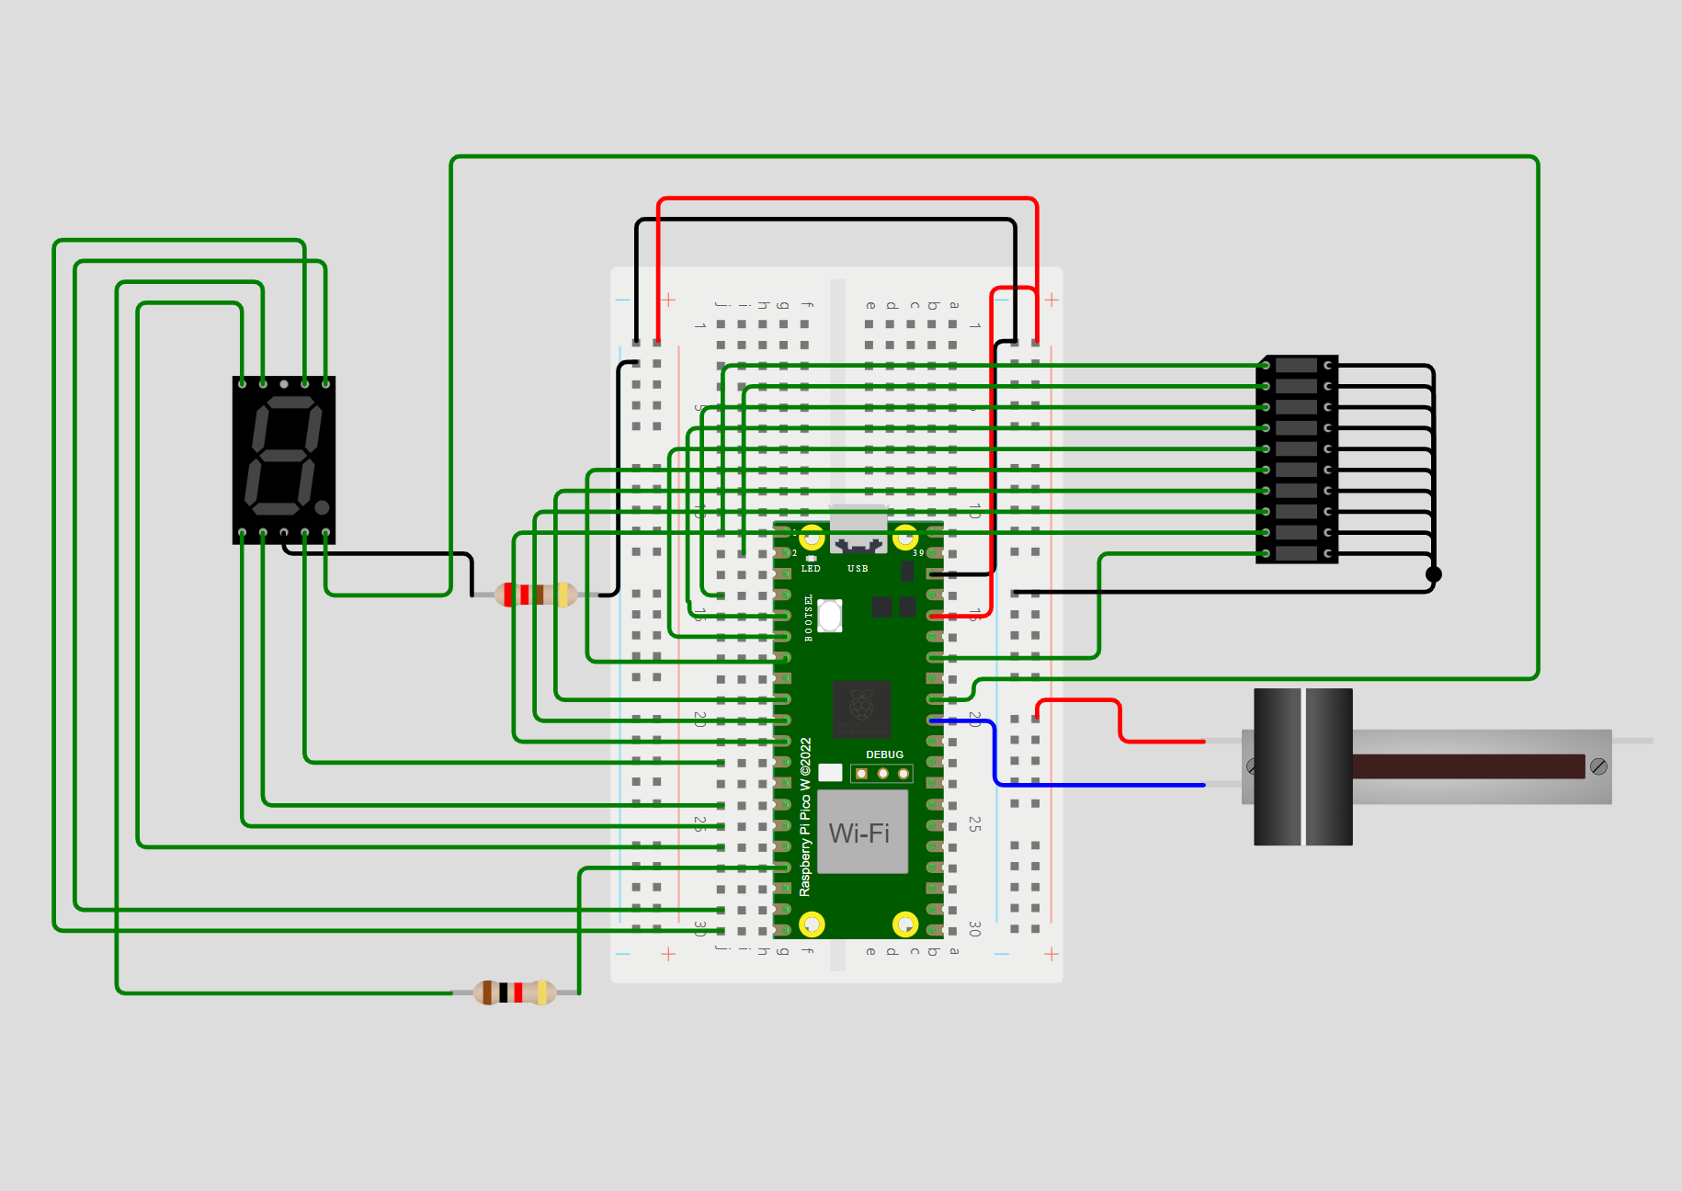
Свързване:

Slide 6
Програма:
Използван е MicroPython.
Тъй като кода е дълъг, ще обясня действието на програмата.
try:
init_digit_ports()
init_bar_pins()
BAR[0].value(1)
while True:
pot_val = pot.read_u16()
digit = int(pot_val / 7281)
display_digit(digit)
time.sleep(0.1)
except KeyboardInterrupt:
print("Exit")
Програмата започва като инициалкзира всички изводи и влиза в безкраен цикъл където чете стойността на потенциометъра, преобразува я в стойност в интервала от 0 до 9 и след това извиква функцията display_digit() с параметър – числото, което трябва да се визуализира.
При натискане на Ctrl+C програмата прекъсва.

Slide 7
Програма:
Функцията display_digit работи по следния начин:
1. От специален dictionary взима низ от символи, които представляват наименованията на сегментите на дисплея.
Напр. “ABGCD”.
2. Взима всяка една от буквите в масива и от друг dictionary взима Pin() обектът, съответстващ на този сегмент и го светва.
3.След това запалва барчтата на LED бар дисплеят като брои до цифрата, подадена на display_digit
def display_digit(n):
digit_code = DIGITS[n]
for i in DIGIT_PORTS.values():
i.value(0)
for i in BAR:
i.valuТe(0)
if n == 9:
DIGIT_PORTS['DP'].value(1)
for i in digit_code:
DIGIT_PORTS[i].value(1)
for i in range(n):
BAR[i].value(1)

Slide 8
Демонстрация:

Slide 9
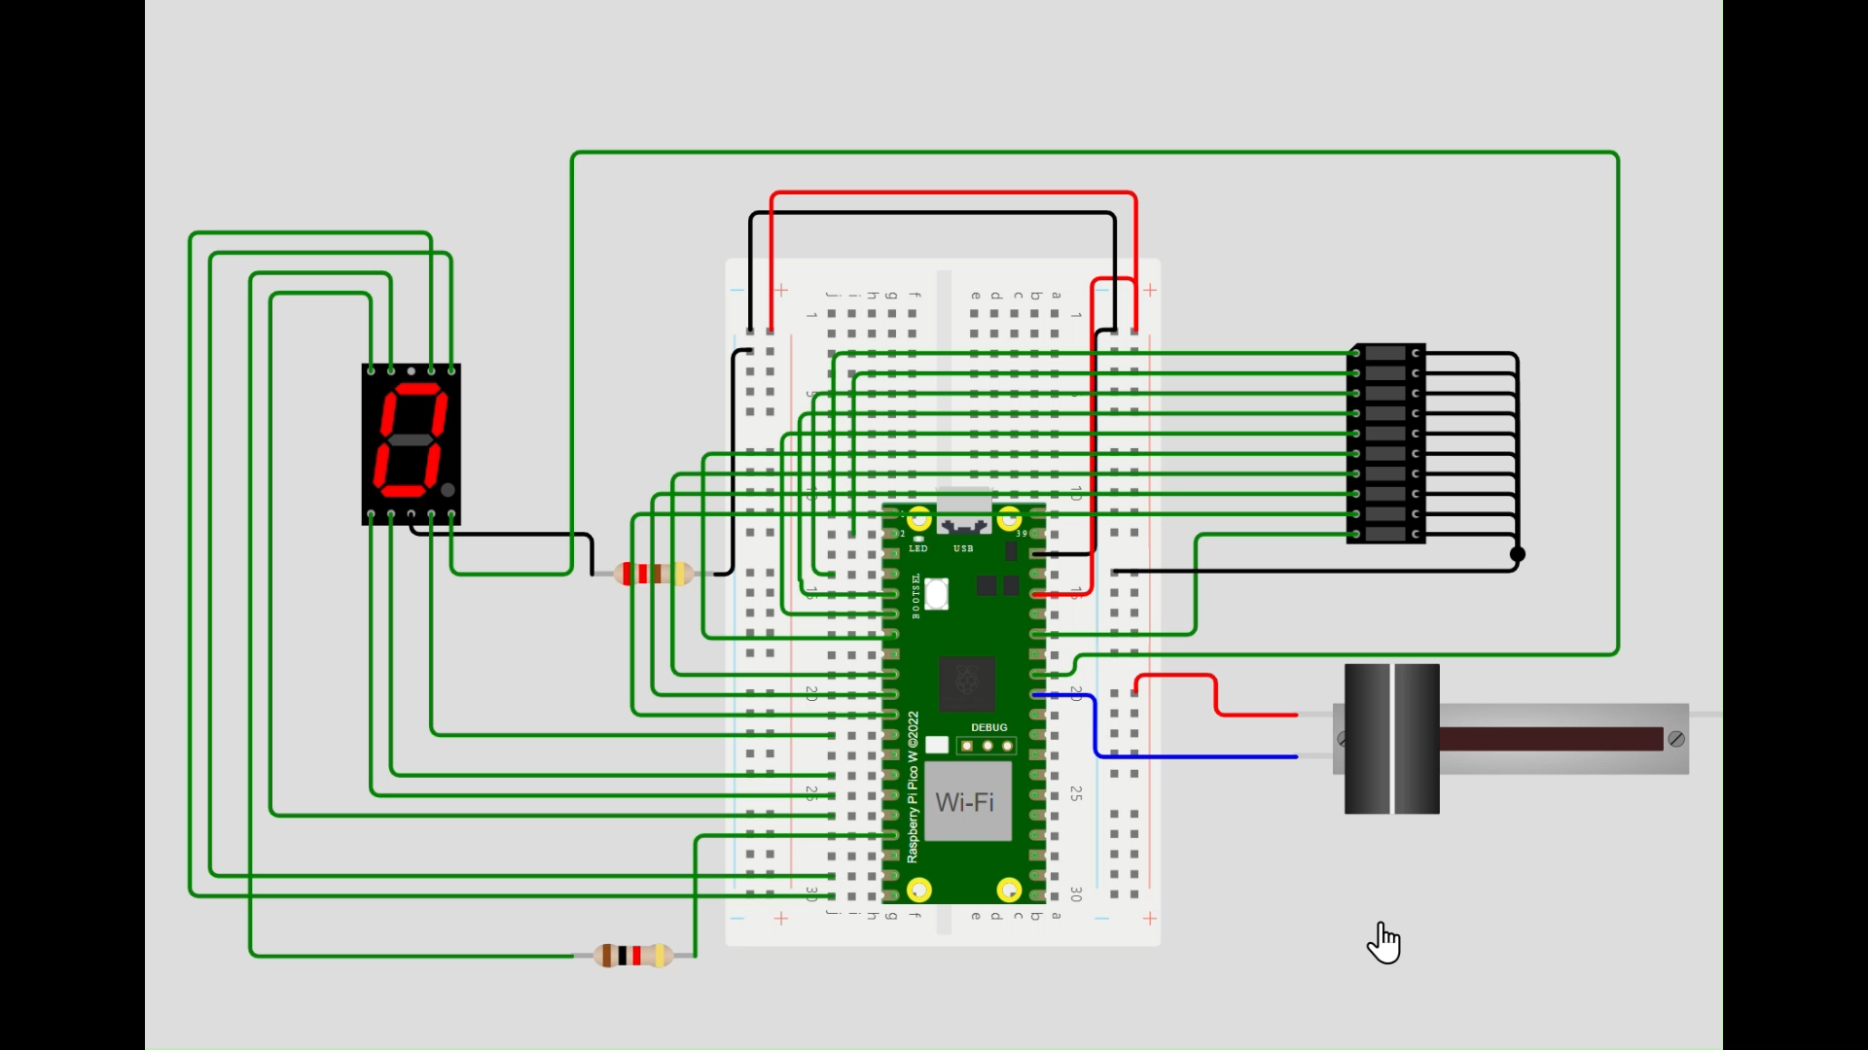
Демо:

Slide 10
Край
Младен Михалков 10Г

